Slide 1
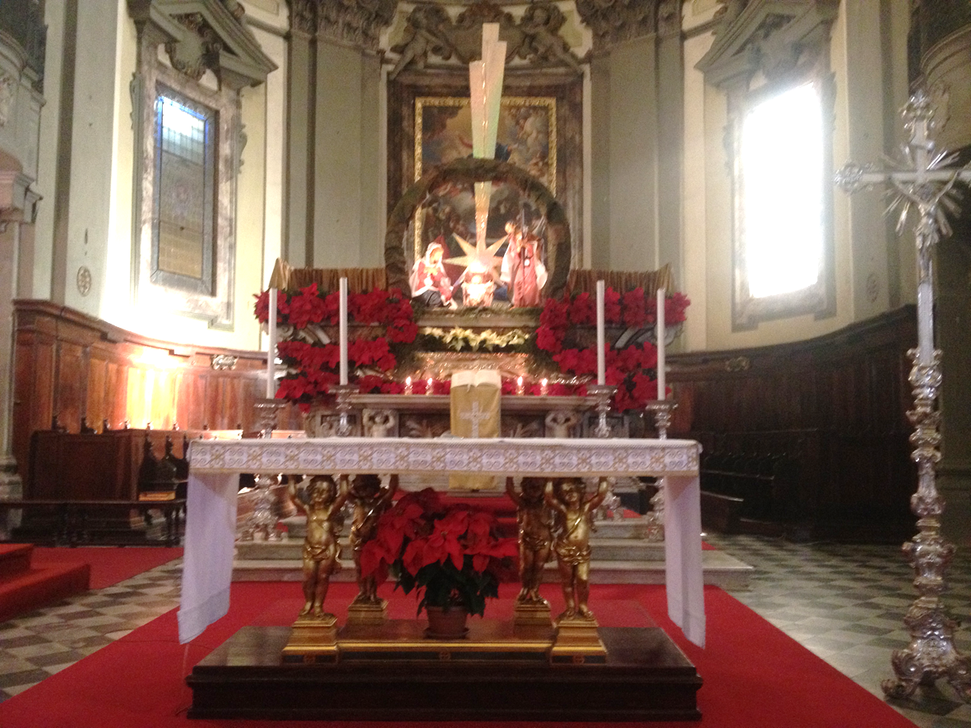
BATTESIMO DI GESU’
8 gennaio 2012

Slide 2
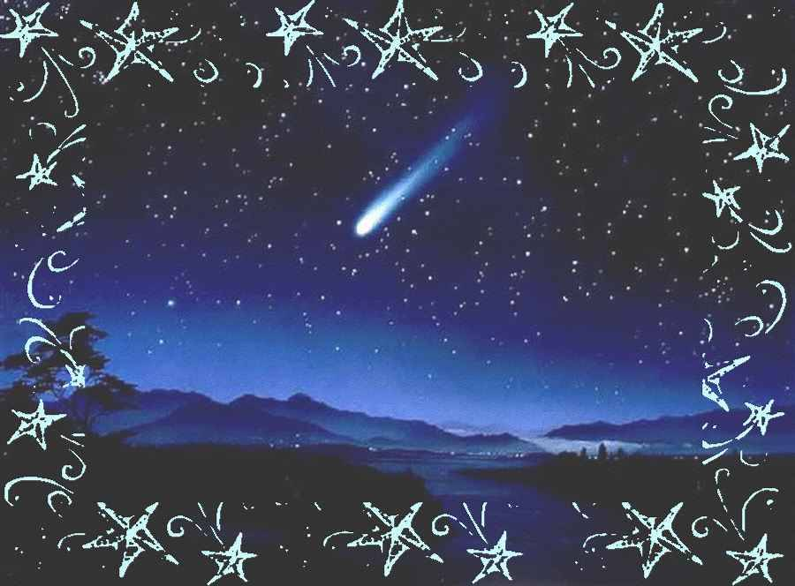
Tu scendi dalle stelle,
o Re del cielo,

Slide 3
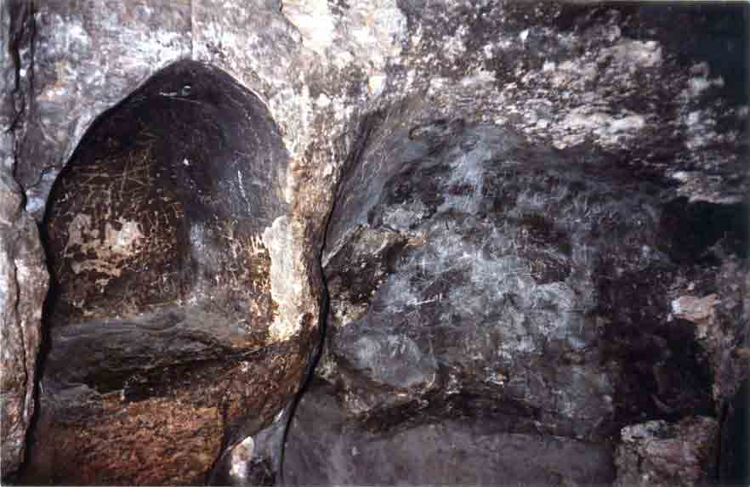
e vieni in una grotta al freddo, al gelo.

Slide 4
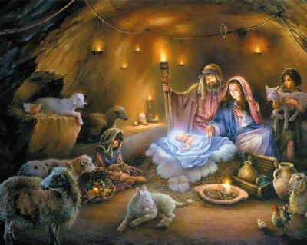
e vieni in una grotta al freddo, al gelo.

Slide 5
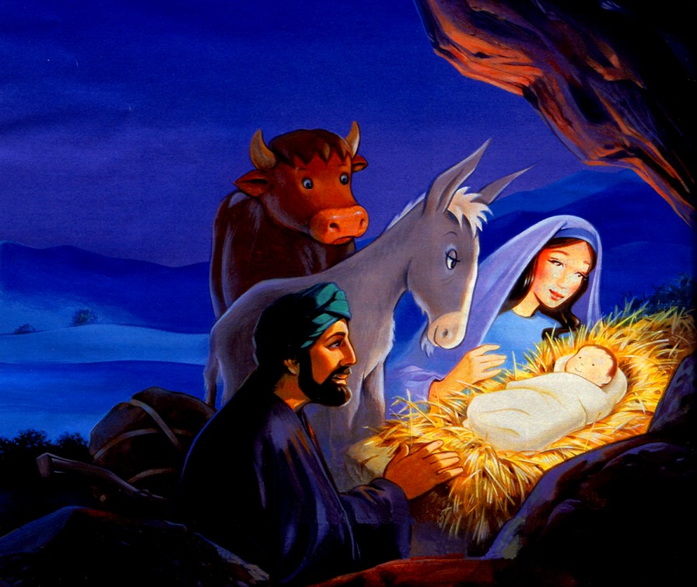
O Bambino mio divino,
io ti vedo qui a tremar:
o Dio beato!

Slide 6
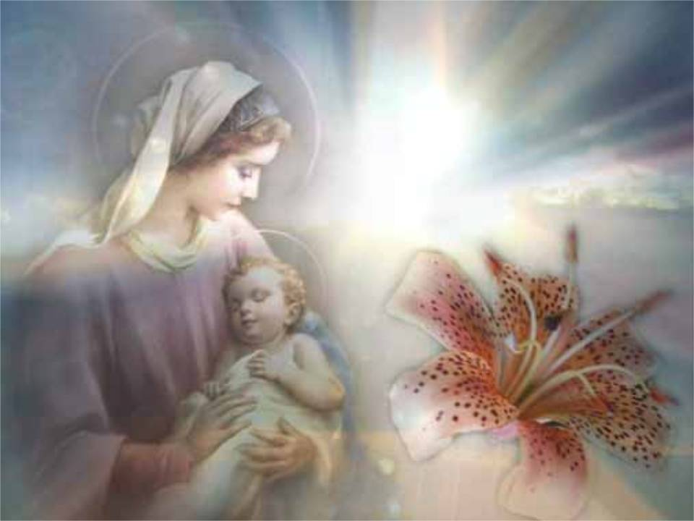
Ah, quanto ti costò
l'avermi amato.

Slide 7
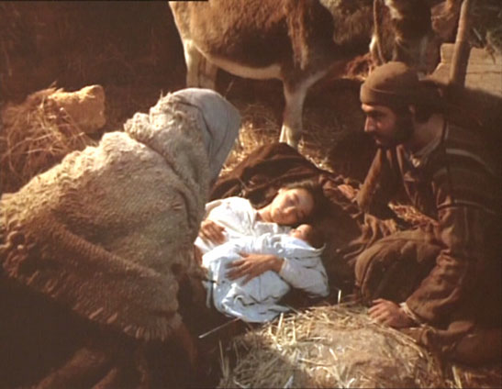
Ah, quanto ti costò
l'avermi amato.

Slide 8
Che nome date alla vostra bambina?
Genitori N . . .
Per Aurora che cosa chiedete alla Chiesa di Dio?
Genitori Il Battesimo

Slide 9
Cari genitori,
chiedendo il Battesimo per vostra figlia, voi vi impegnate a educarla nella fede, perché, nell'osservanza dei comandamenti, impari ad amare Dio e il prossimo, come Cristo ci ha insegnato.
Siete consapevoli di questa res-ponsabilità?
Sì.

Slide 10
E voi, padrino e madrina,
siete disposti ad aiutare i genitori
in questo compito così importante?
Sì.

Slide 11
Aurora,
con grande gioia la nostra comunità cristiana ti accoglie. In suo nome io ti segno con il segno della croce.
E dopo di me anche voi, genitori, padrino e madrina, farete sulla vostra bambina il segno di Cristo Salvatore.

Slide 12
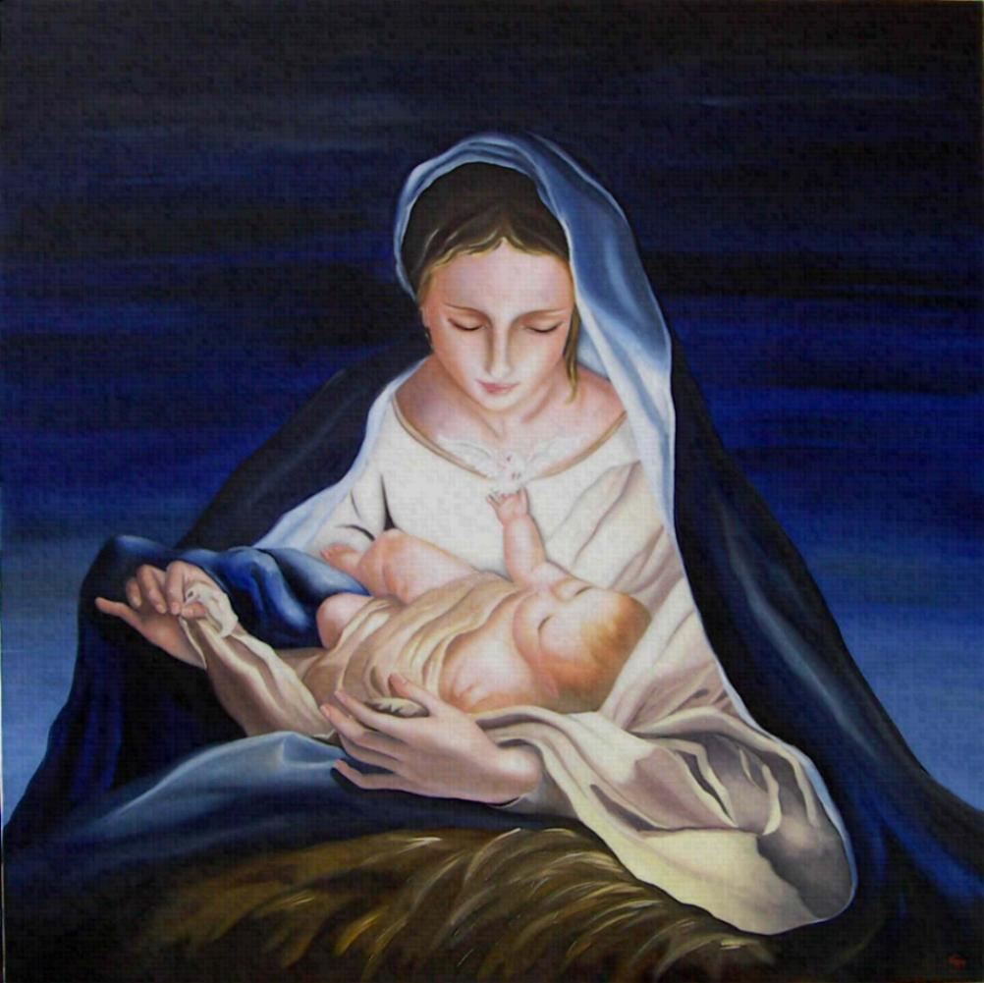
A te che sei del mondo il Creatore,

Slide 13
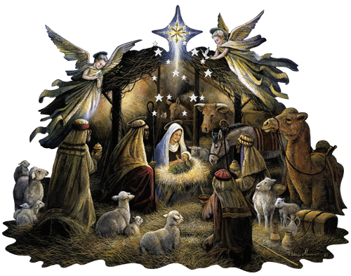
mancano pani e fuoco, o mio Signore.

Slide 14
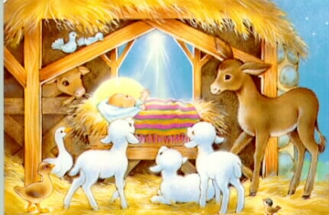
Caro eletto pargoletto, quanta questa povertà, più m'innamora,

Slide 15
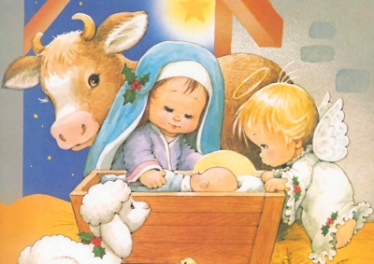
giacché ti fece amor povero ancora.

Slide 16
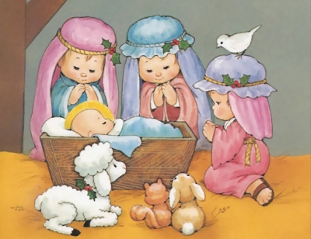
giacché ti fece amor povero ancora.

Slide 17
Padre d'immensa gloria, tu hai consacrato con potenza di Spirito Santo il tuo Verbo fatto uomo, e lo hai stabilito luce del mondo e alleanza di pace per tutti i popoli; concedi a noi che oggi celebriamo il mistero del suo battesimo nel Giordano, di vivere come fedeli imitatori del tuo Figlio prediletto, in cui il tuo amore si compiace.

Slide 18
Egli è Dio, e vive e regna con te, nell'unità dello Spirito Santo, per tutti i secoli dei secoli. Amen.

Slide 19
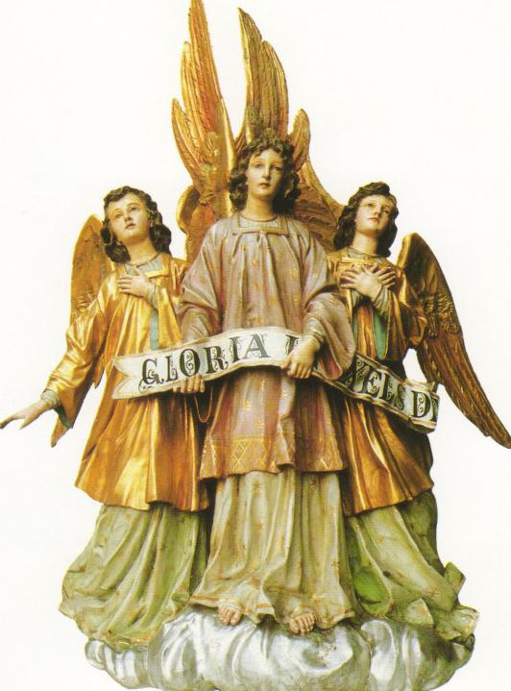
Liturgia
della
PAROLA

Slide 20
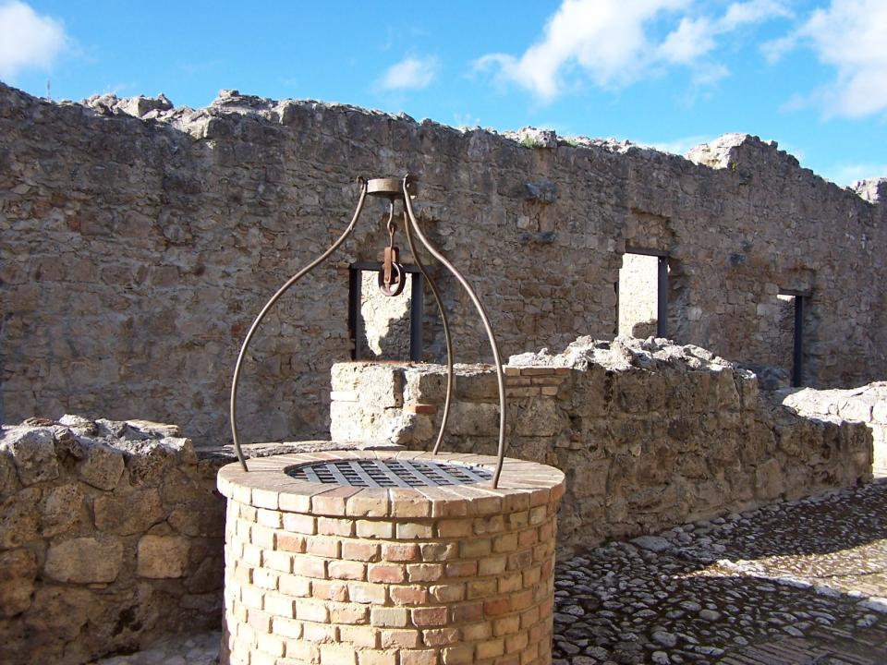
Dal libro del profeta Isaia
Così dice il Signore: «O voi tutti assetati, venite all’acqua, voi che non avete denaro, venite; comprate e mangiate; venite, comprate senza denaro, senza pagare, vino e latte.

Slide 21
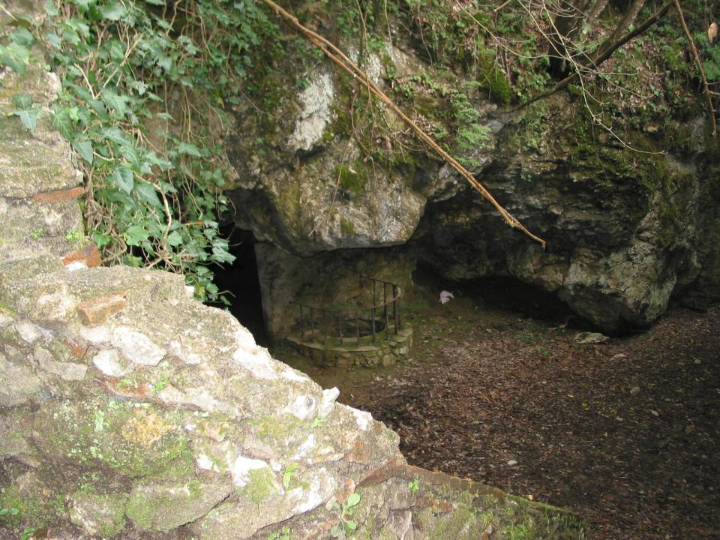
Perché spendete denaro per ciò che non è pane, il vostro guadagno per ciò che non sazia? Su, ascoltatemi e mangerete cose buone e gusterete cibi succulenti. Porgete l’orecchio e venite a me, ascoltate e vivrete.

Slide 22
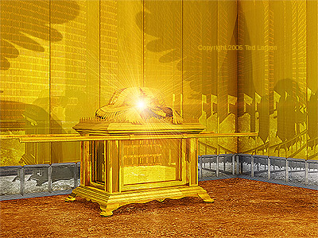
Io stabilirò per voi un’alleanza eterna, i favori assicurati a Davide. Ecco, l’ho costituito testimone fra i popoli, principe e sovrano sulle nazioni. Ecco, tu chiamerai gente che non conoscevi; accorreranno a te nazioni che non ti conoscevano a causa del Signore, tuo Dio, del Santo d’Israele, che ti onora.

Slide 23
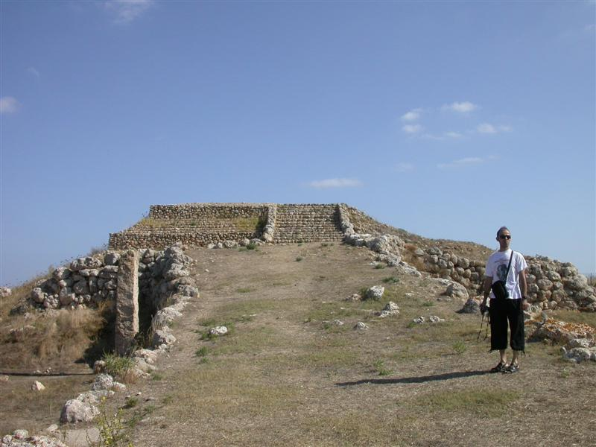
Cercate il Signore, mentre si fa trovare, invocatelo, mentre è vicino. L’empio abbandoni la sua via e l’uomo iniquo i suoi pensieri; ritorni al Signore che avrà misericordia di lui e al nostro Dio che largamente perdona. Perché i miei pensieri non sono i vostri pensieri, le vostre vie non sono le mie vie. Oracolo del Signore.

Slide 24
Quanto il cielo sovrasta la terra, tanto le mie vie sovrastano le vostre vie, i miei pensieri sovrastano i vostri pensieri.

Slide 25
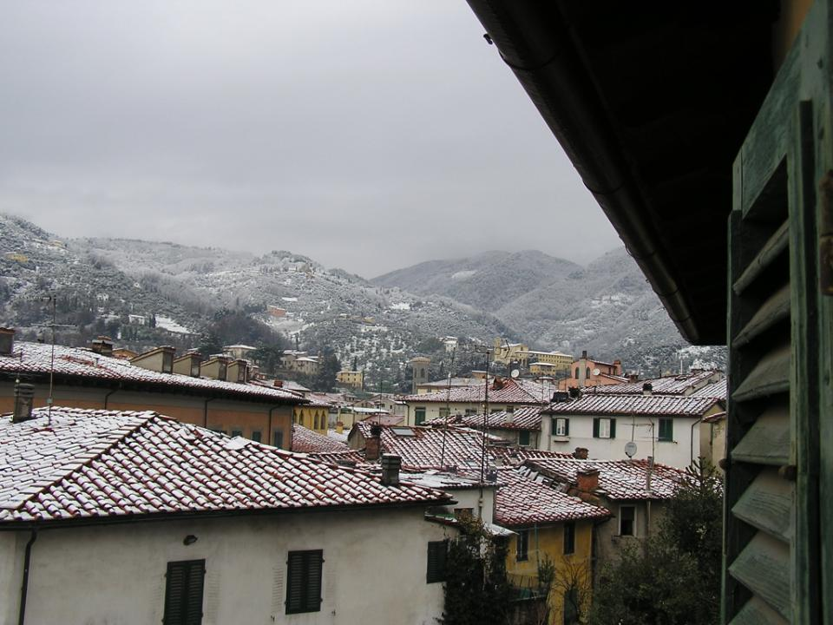
Come infatti la pioggia e la neve scendono dal cielo e non vi ritornano senza avere irrigato la terra, senza averla fecondata e fatta germogliare, perché dia il seme a chi semina e il pane a chi mangia,

Slide 26
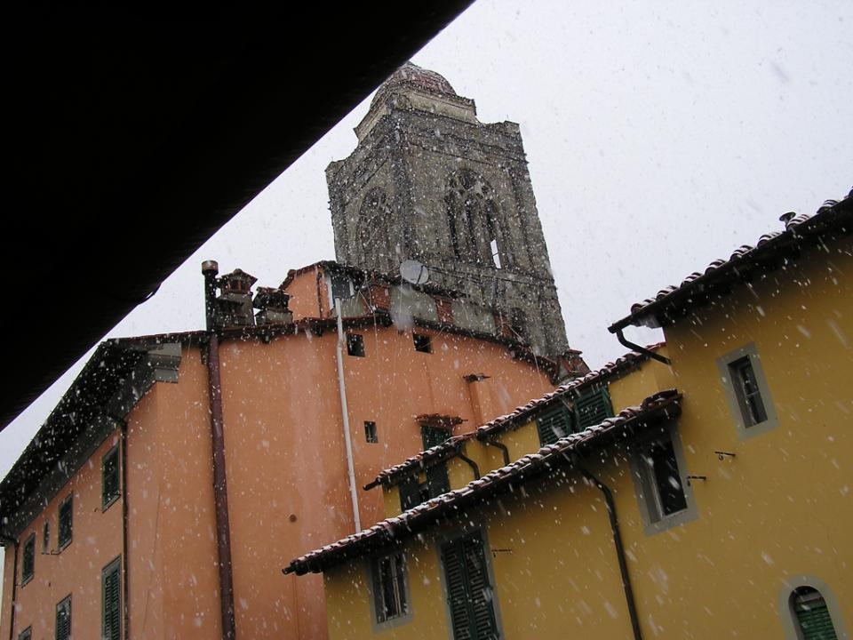
così sarà della mia parola uscita dalla mia bocca: non ritornerà a me senza effetto, senza aver operato ciò che desidero e senza aver compiuto ciò per cui l’ho mandata».
Parola di Dio.
Rendiamo grazie a Dio.

Slide 27
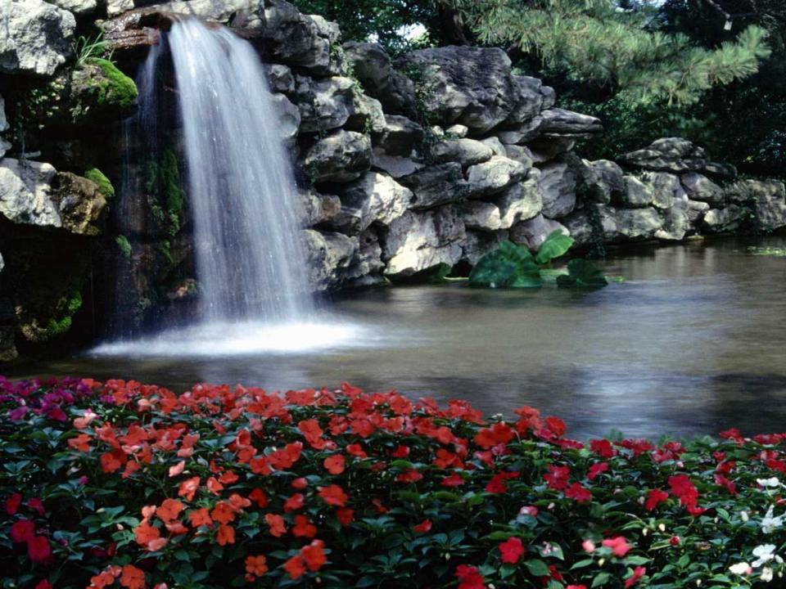
Salmo responsoriale
Attingeremo con gioia
alle sorgenti della salvezza.
Ecco, Dio è la mia salvezza;
io avrò fiducia, non avrò timore, perché mia forza e mio canto
è il Signore;
egli è stato la mia salvezza.

Slide 28
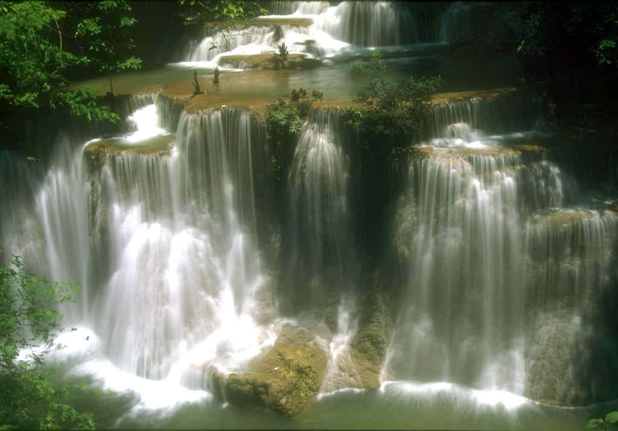
Rendete grazie al Signore
e invocate il suo nome,
proclamate fra i popoli
le sue opere, fate ricordare
che il suo nome è sublime.
Attingeremo con gioia
alle sorgenti della salvezza.

Slide 29
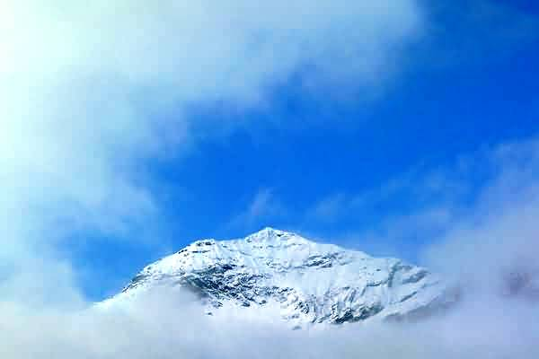
Cantate inni al Signore,
perché ha fatto cose eccelse,
le conosca tutta la terra.
Canta ed esulta,
tu che abiti in Sion,
perché grande in mezzo a te
è il Santo d’Israele.
Attingeremo con gioia
alle sorgenti della salvezza.

Slide 30
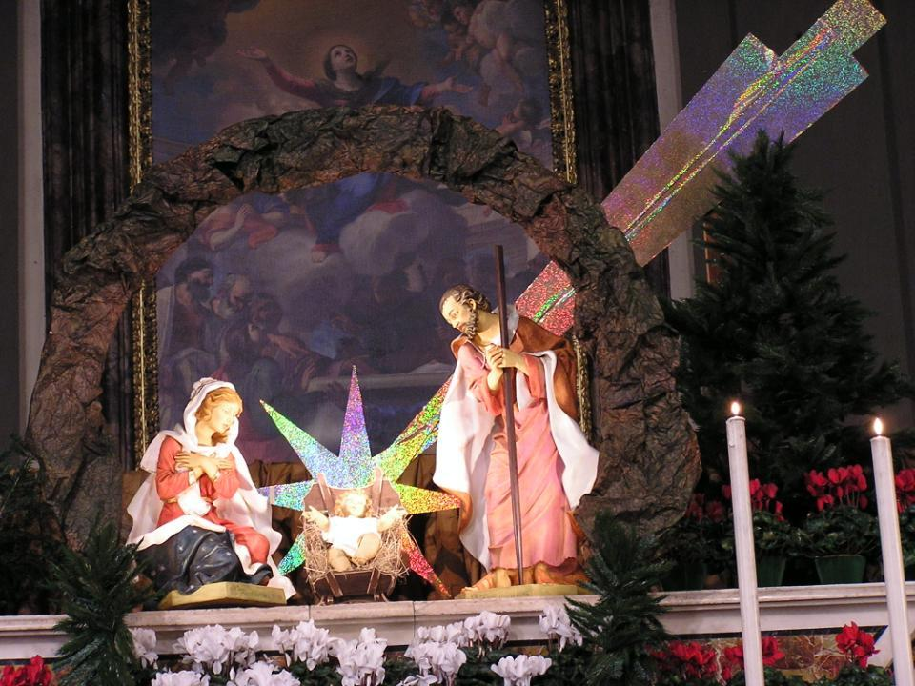
Alle, alleluia, alleluia, è nato il Salvatore, gloria su nel cielo. Alle, alleluia, alleluia, è nato il Salvatore, pace sulla terra.

Slide 31
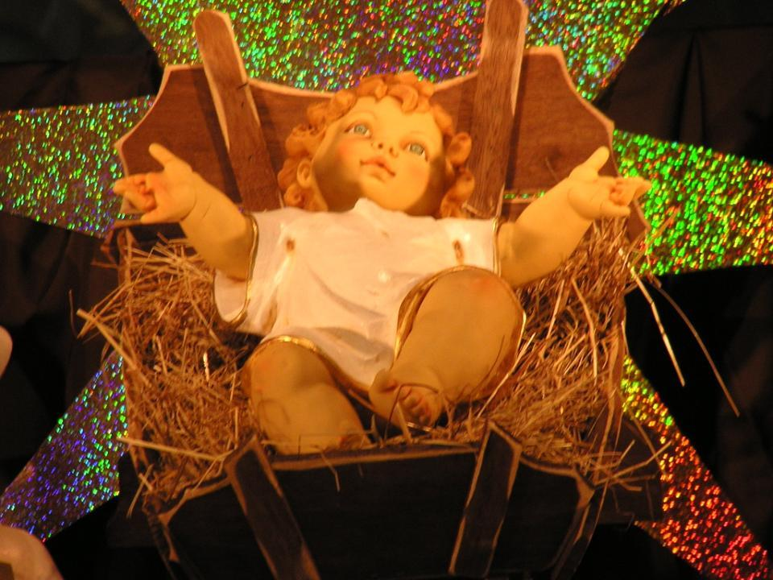
Giovanni, vedendo Gesù venire verso di lui, disse: «Ecco l’agnello di Dio, colui che toglie il peccato del mondo!».

Slide 32
Alle, alleluia, alleluia, è nato il Salvatore, gloria su nel cielo. Alle, alleluia, alleluia, è nato il Salvatore, pace sulla terra.

Slide 33
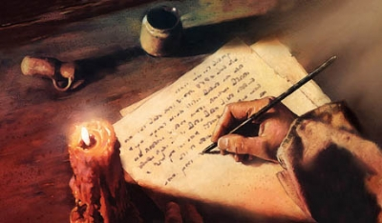
Il Signore sia con voi.
E con il tuo spirito.
Dal Vangelo secondo Marco.
Gloria a te, o Signore.

Slide 34
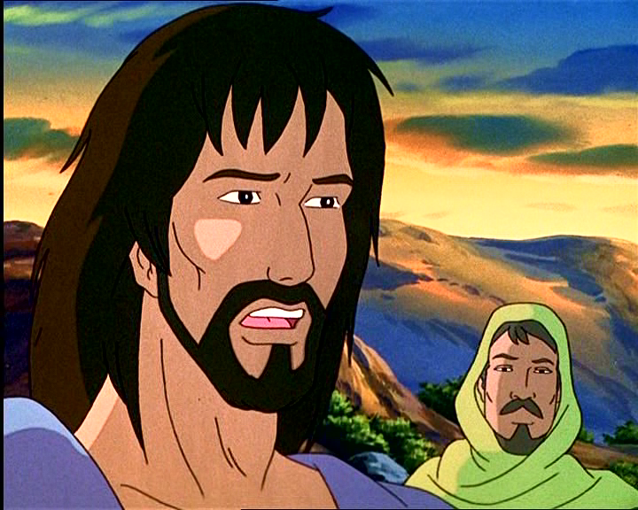
In quel tempo, Giovanni proclamava: «Viene dopo di me colui che è più forte di me: io non sono degno di chinarmi per slegare i lacci dei suoi sandali.

Slide 35
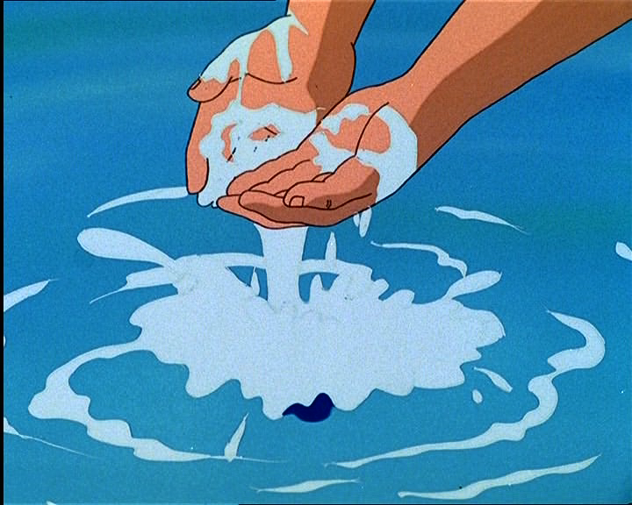
Io vi ho battezzato con acqua, ma egli vi battezzerà in Spirito Santo».

Slide 36
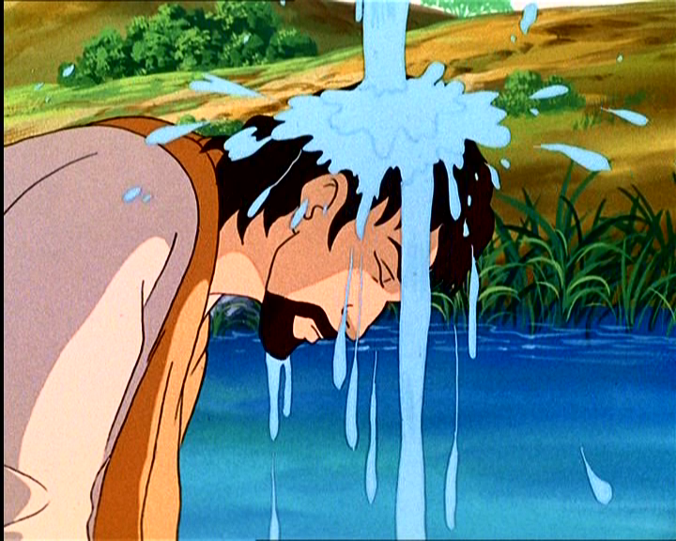
Ed ecco, in quei giorni, Gesù venne da Nàzaret di Galilea e fu battezzato nel Giordano da Giovanni.

Slide 37
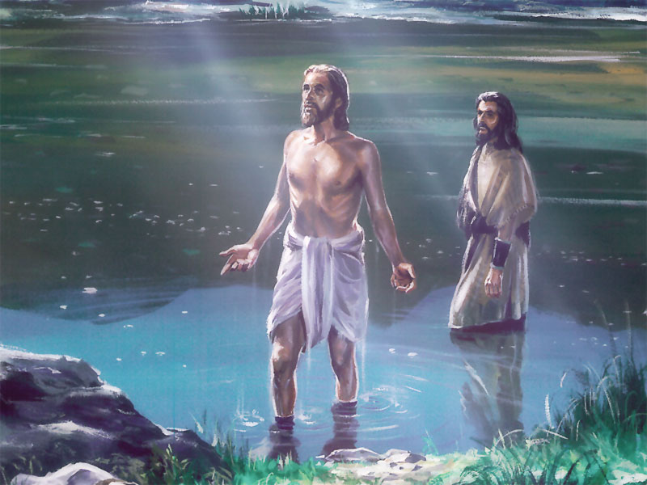
E, subito, uscendo dall’acqua, vide squarciarsi i cieli e lo Spirito discendere verso di lui come una colomba.

Slide 38
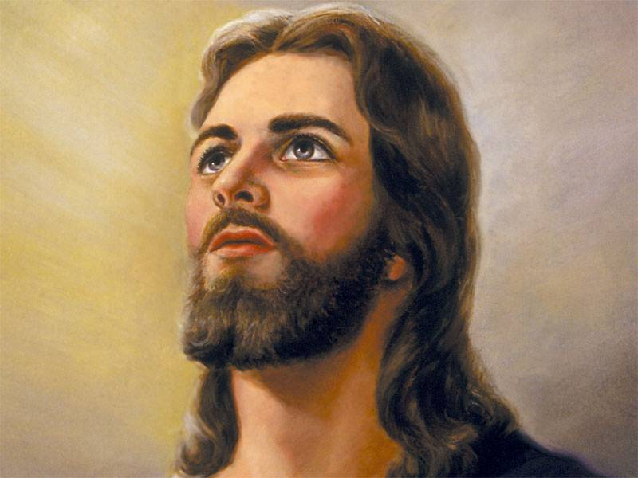
E venne una voce dal cielo:
«Tu sei il Figlio mio, l’amato:
in te ho posto il mio compiacimento».

Slide 39
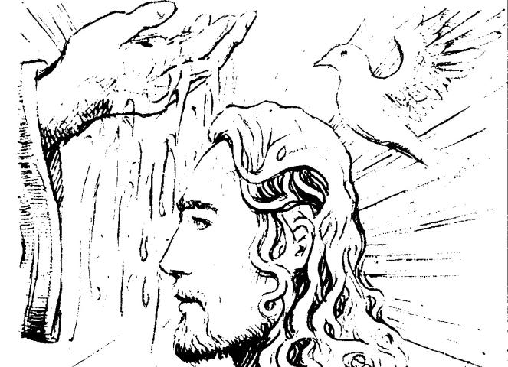
Parola
del
Signore.
Lode a te, o Cristo.

Slide 41
Fratelli carissimi, invochiamo la misericordia di Cristo nostro Signore per questa bambina chiamata alla grazia del battesimo, per i suoi genitori, per il padrino e la madrina, e per tutti i battezzati.
Preghiamo insieme e diciamo:
Ascoltaci, o Signore.
Ascoltaci, o Signore.

Slide 42
Perché Aurora sia illuminata dal mistero della tua morte e risurrezione, rinasca a nuova vita e sia incorporata alla tua santa Chiesa: noi ti preghiamo.
Perché con la grazia del Battesimo e della Confermazione (Cresima) diventi fedele discepola e testimone del tuo Vangelo: noi ti preghiamo.

Slide 43
Perché da te guidata camminino in santità di vita e giunga alla vita eterna: noi ti preghiamo.
Perché i suoi genitori, il padrino e la madrina, diano a lei, con il tuo aiuto, una chiara testimonianza di fede: noi ti preghiamo.

Slide 44
Perché tu custodisca sempre nel tuo amore la sua famiglia: noi ti preghiamo.
Perché tu ravvivi in noi la grazia del Battesimo: noi ti preghiamo.

Slide 45
E dopo aver implorato la misericordia del Signore, invochiamo ora l'inter-cessione dei Santi.
Santa Maria Madre di Dio
Prega per noi
San Giovanni Battista
Prega per noi
San Giuseppe Prega per noi

Slide 46
Sant'Allucio Prega per noi
Santi tutti di Dio Pregate per noi

Slide 47
Dio onnipotente ed eterno, tu hai mandato nel mondo il tuo Figlio per distruggere il potere di satana, spirito del male e trasferire l'uomo dalle tenebre nel tuo regno di luce infinita; umilmente ti preghiamo: libera questa bambina dal peccato originale, e consacrala tempio della tua gloria, dimora dello Spirito Santo. Per Cristo nostro Signore. Amen.

Slide 48
Aurora,
ti ungo con l'olio, segno di salvezza: ti fortifichi con la sua potenza Cristo Salvatore, che vive e regna nei secoli dei secoli. Amen.

Slide 49
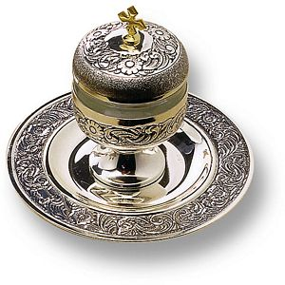

Slide 50
Voi sapete, fratelli carissimi, che nel mistero dell'acqua battesimale Dio ha voluto comunicarci la sua stessa vita. Rivolgiamo a lui tutti insieme la nostra preghiera, perché effonda la sua grazia sulla bambina che in quest'acqua sarà battezzata.

Slide 51
Dio, per mezzo dei segni sacramentali, tu operi con invisibile potenza le meraviglie della sal-vezza; e in molti modi, attraverso i tempi, hai preparato l'acqua, tua creatura ad essere segno del battesimo: fin dalle origini il tuo Spirito si librava sulle acque perché contenessero in germe la forza di santificare;

Slide 52
e anche nel diluvio hai prefigurato il Battesimo, perché, oggi come allora, l'acqua segnasse la fine del peccato e l'inizio della vita nuova; tu hai liberato dalla schiavitù i figli di Abramo, facendoli passare illesi attraverso il Mar Rosso, perché fossero immagine del futuro popolo dei battezzati;

Slide 53
infine, nella pienezza dei tempi, il tuo Figlio, battezzato nell'acqua del Giordano, fu consacrato dallo Spirito Santo; innalzato sulla croce, egli versò dal suo fianco sangue ed acqua; e dopo la sua risurrezione comandò ai discepoli: "Andate, annunciate il Vangelo a tutti i popoli, e battezzateli nel nome del Padre e del Figlio e dello Spirito Santo".

Slide 54
E ora, Padre, guarda con amore la tua Chiesa: fa' scaturire per lei la sorgente del Battesimo, infondi in quest'acqua, per opera dello Spirito Santo, la grazia del tuo unico Figlio; affinché con il sacramento del Battesimo, l'uomo, fatto a tua immagine, sia lavato dalla macchia del peccato, e dall'acqua e dallo Spirito Santo rinasca come nuova creatura.

Slide 55
Discenda in quest'acqua la potenza dello Spirito Santo: perché coloro che in essa riceveranno il Battesimo, siano sepolti con Cristo nella morte e con lui risorgano alla vita immortale.
Per Cristo nostro Signore.
Amen.

Slide 56
Cari genitori, padrino e madrina, la bambina che voi presentate sta per ricevere il Battesimo. Nel suo amore Dio darà a lei una vita nuova e rinascerà dall'acqua e dallo Spirito Santo.
A voi il compito di educarla nella fede, perché la vita divina che riceve in dono sia preservata dal peccato e cresca di giorno in giorno.

Slide 57
Se dunque in forza della vostra fede, siete pronti ad assumervi questo impegno, memori delle promesse del vostro Battesimo, rinunciate al peccato, e fate la vostra professione di fede in Cristo Gesù: è la fede della Chiesa nella quale vostra figlia viene battezzata.

Slide 58
Rinunciate al peccato, per vivere nella libertà dei figli di Dio?
Rinuncio.
Rinunciate alle seduzioni del male, per non lasciarvi dominare dal peccato?
Rinuncio.
Rinunciate a Satana, origine e causa di ogni peccato?
Rinuncio.

Slide 59
Credete in Dio, Padre onnipotente, creatore del cielo e della terra? Credo.
Credete in Gesù Cristo, suo unico Figlio, nostro Signore, che nacque da Maria vergine, morì e fu sepolto, è risuscitato dai morti e siede alla destra del Padre?
Credo.

Slide 60
Credete nello Spirito Santo, la santa Chiesa cattolica, la comunione dei santi, la remissione dei peccati, la risurrezione della carne e la vita eterna?
Credo.
Questa è la nostra fede. Questa è la fede della Chiesa. E noi ci gloriamo di professarla, in Cristo Gesù nostro Signore.
Amen.

Slide 61
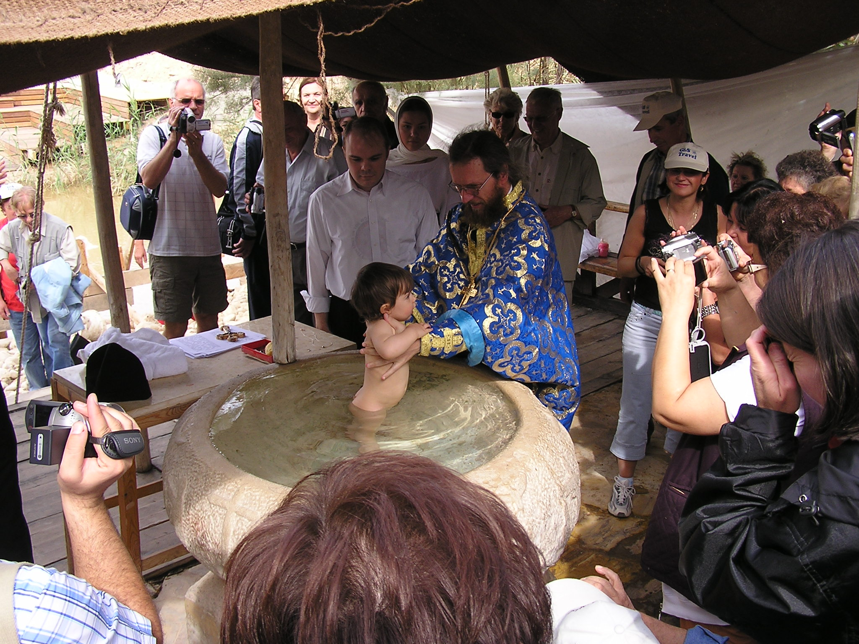

Slide 62
Volete dunque che Aurora
riceva il battesimo
nella fede della Chiesa
che tutti insieme
abbiamo professato?
Sì, lo vogliamo.

Slide 63
Aurora,
io ti battezzo
nel nome
del Padre e
del Figlio e
dello Spirito Santo.

Slide 64
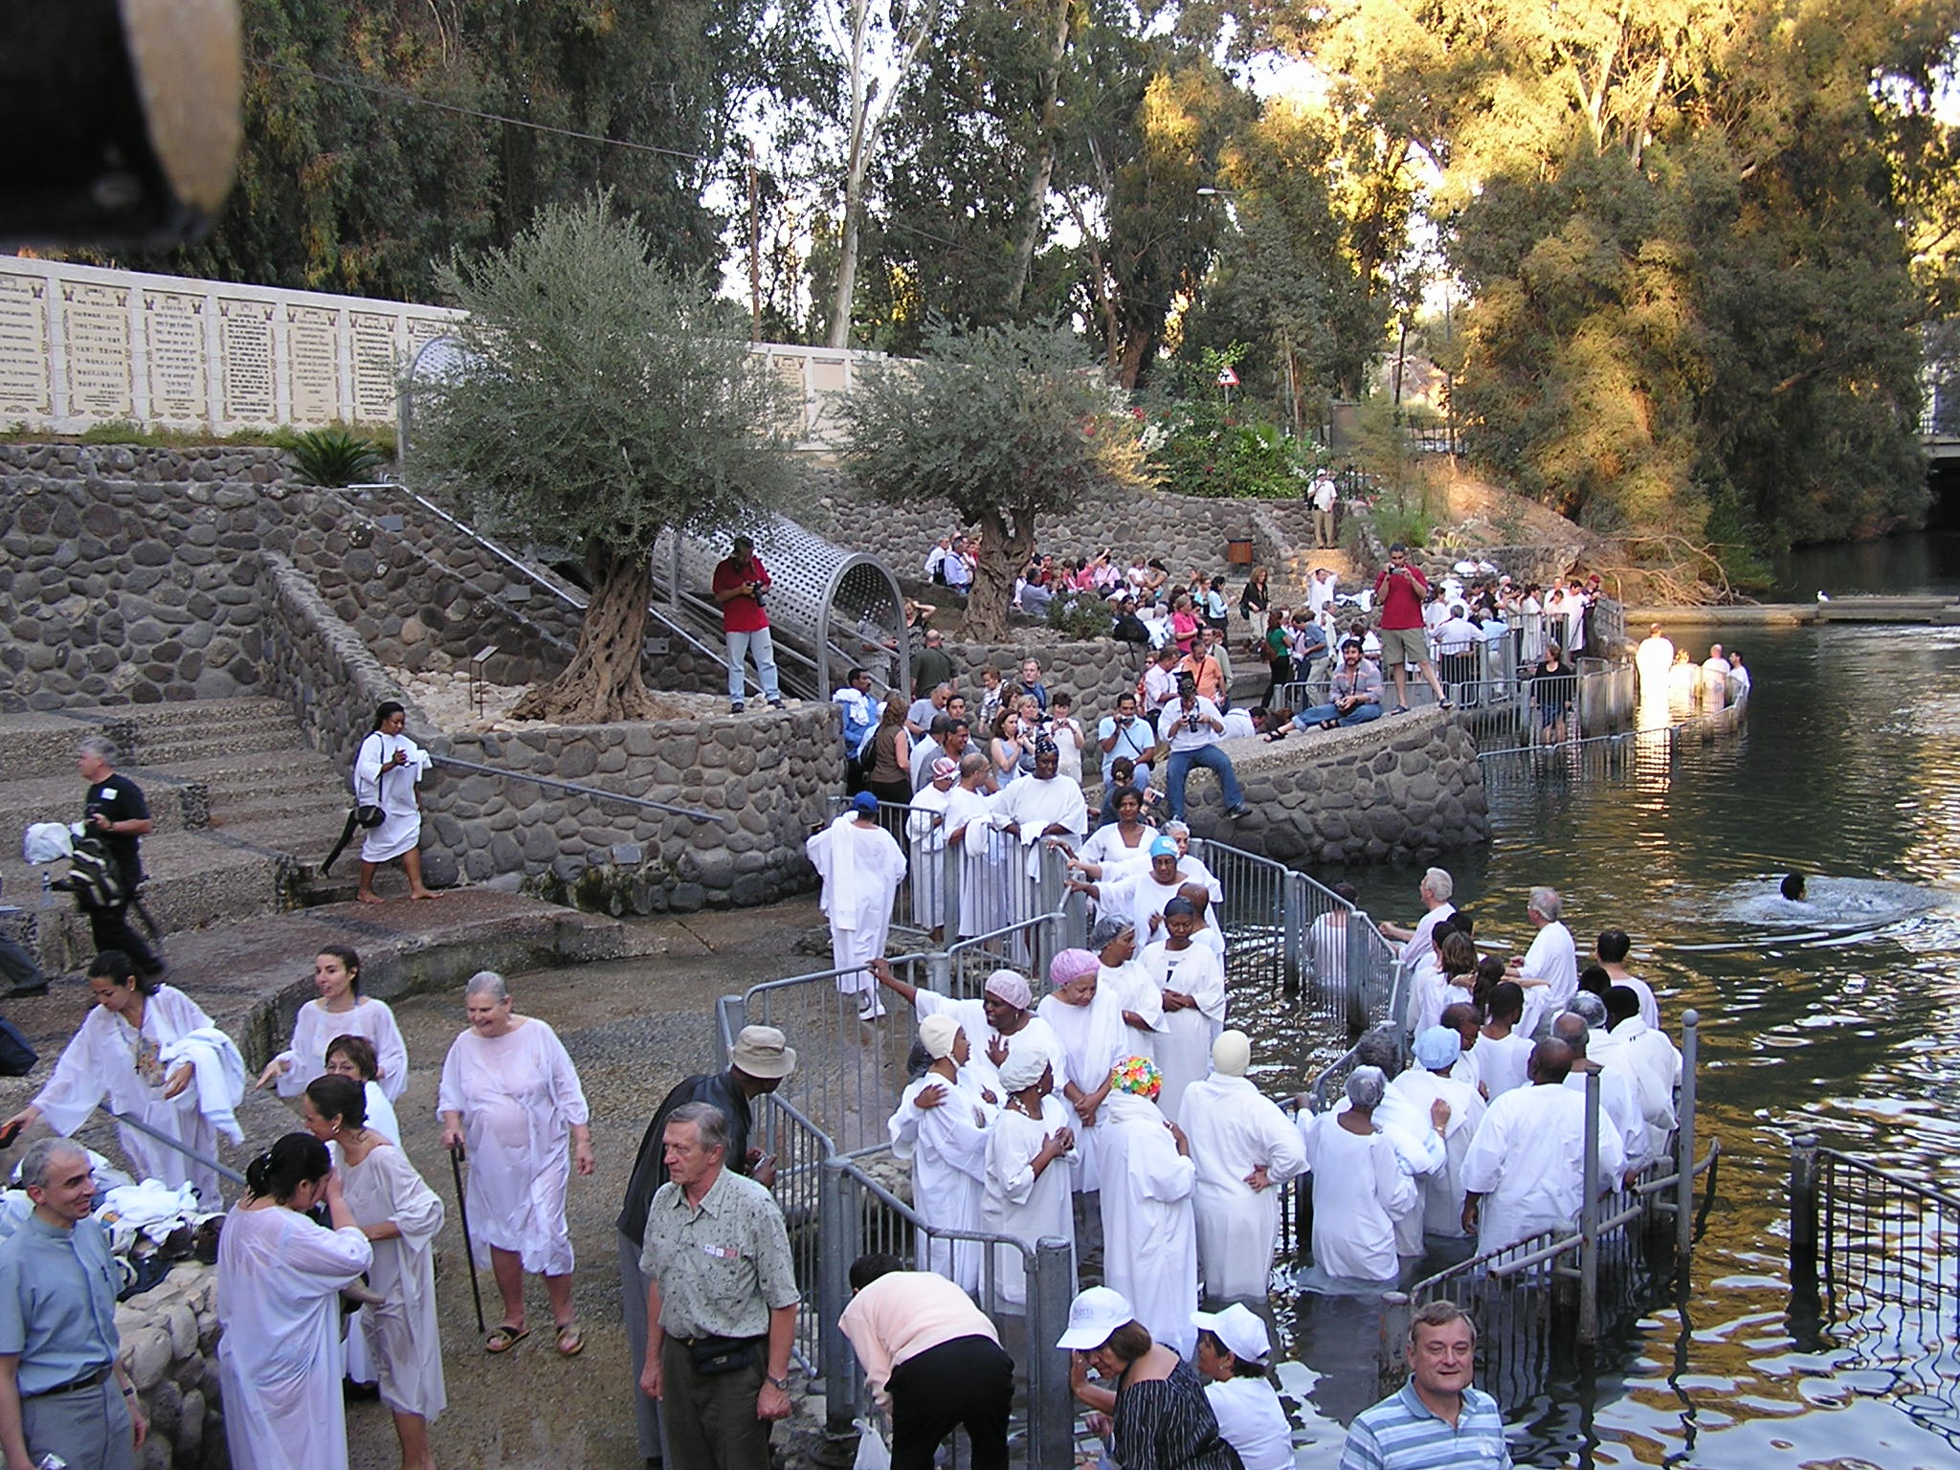

Slide 65
Dio onnipotente, Padre del nostro Si-gnore Gesù Cristo, ti ha liberata dal peccato e ti ha fatto rinascere dall'ac-qua e dallo Spirito Santo, unendoti al suo popolo; egli stesso ti consacra con il crisma di salvezza, perché inse-rita in Cristo, sacerdote, re e profeta, tu sia sempre membra viva del suo corpo per la vita eterna. Amen.

Slide 66
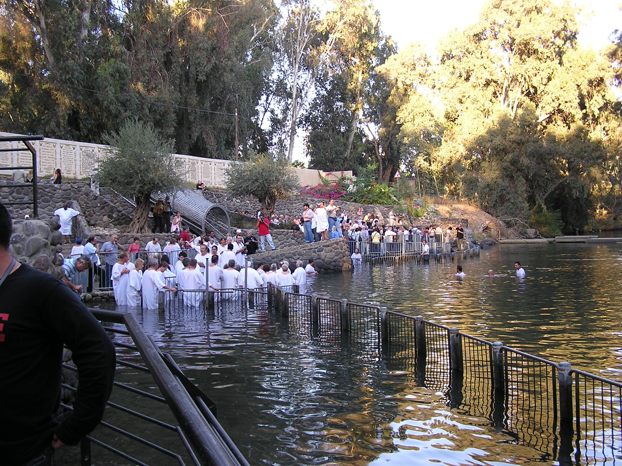

Slide 67
Aurora,
sei diventata nuova creatura,
E ti sei rivestita di Cristo.
Questa veste bianca sia segno della tua nuova dignità: aiutata dalle parole e dall'esempio dei tuoi cari, portala senza macchia per la vita eterna.
Amen.

Slide 68
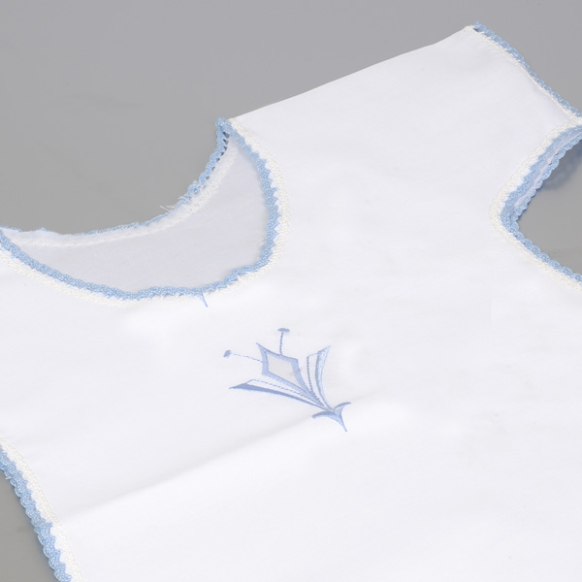

Slide 69
Ricevete la luce di Cristo.
A voi, genitori, e a voi, padrino e madrina, è affidato questo segno pasquale, fiamma che sempre dovete alimentare. Abbiate cura che la vostra bambina, illuminata da Cristo, viva sempre come figlia della luce; e perseverando nella fede, vada incontro al Signore che viene, con tutti i santi, nel regno dei cieli.

Slide 70
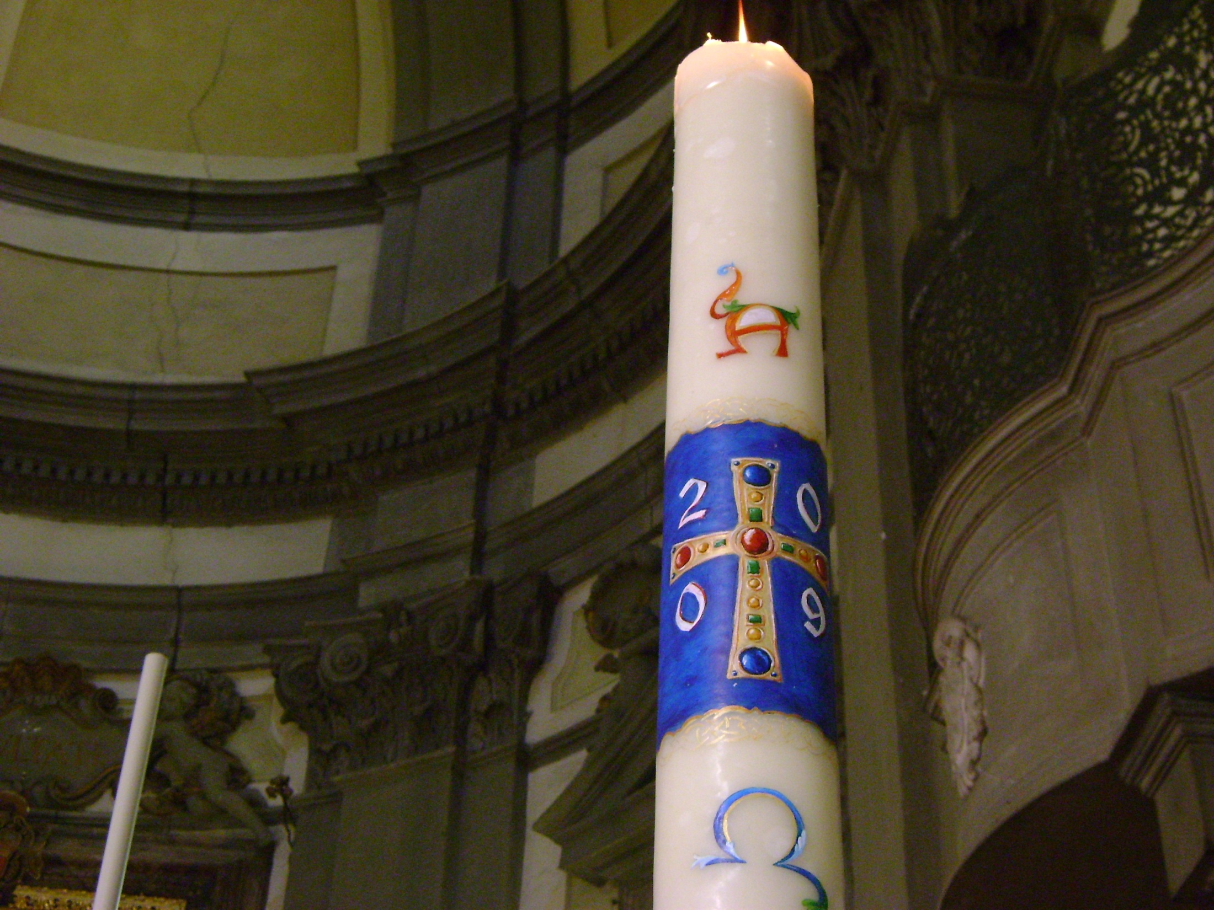

Slide 71
Il Signore Gesù, che fece udire i sordi e parlare i muti, ti conceda di ascoltare presto la sua parola, e di professare la tua fede, a lode e gloria di Dio Padre.
Amen.

Slide 73
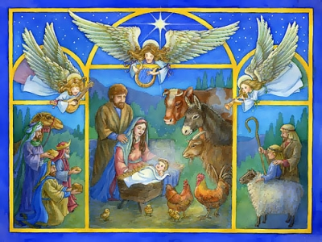
Astro del ciel, Pargol divin! Mite Agnello Redentor!

Slide 74
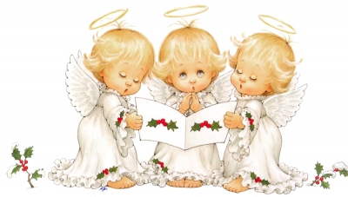
Tu che i vati da lungi sognar, tu che angeliche voci annunziar.

Slide 75
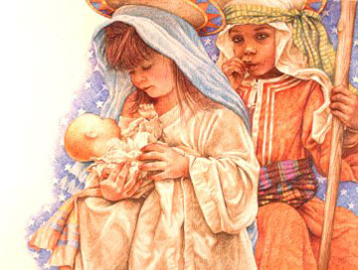
Luce dona alle menti, pace infondi nei cuor!

Slide 76
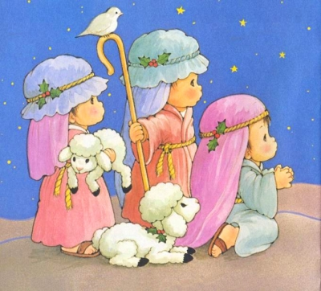
Luce dona alle menti, pace infondi nei cuor!

Slide 77
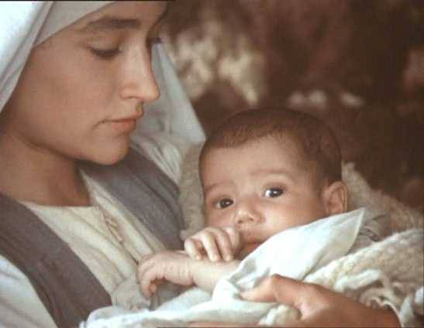
Astro del ciel, Pargol divin! Mite Agnello Redentor!

Slide 78
Tu di stirpe regale decor, tu virgineo mistico fior,

Slide 79
Luce dona alle menti, pace infondi nei cuor!

Slide 80
Luce dona alle menti, pace infondi nei cuor!

Slide 81
Astro del ciel, Pargol divin! Mite Agnello Redentor!

Slide 82
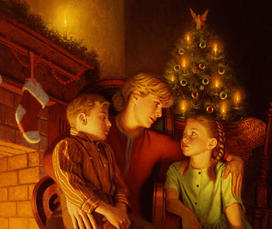
Tu disceso a scontare l'error, tu sol nato a parlare d'amor.

Slide 83
Luce dona alle menti, pace infondi nei cuor!

Slide 84
Luce dona alle menti, pace infondi nei cuor!

Slide 85
Il Signore sia con voi.
E con il tuo spirito.
In alto i nostri cuori.
Sono rivolti al Signore.
Rendiamo grazie al Signore nostro Dio.
È cosa buona e giusta.

Slide 87
Santo Santo
Santo Santo
Santo il Signore
Santo Santo
Santo Santo
Santo il Signore
Dio dell’universo

Slide 88
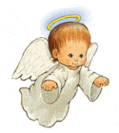
I cieli e la terra
sono pieni
della tua gloria
I cieli e la terra
sono pieni
della tua gloria

Slide 89
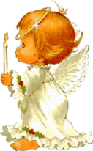
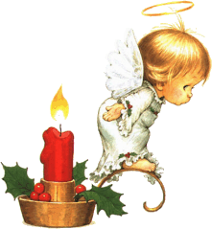
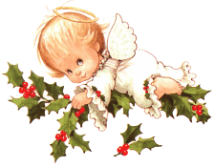
Osanna Osanna Osanna
Osanna Osanna
Osanna
Osanna
Osanna
Nell’alto dei cieli

Slide 90
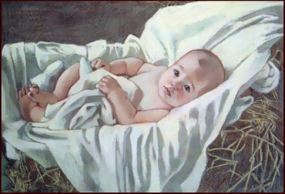
Benedetto è
Benedetto è
è colui che viene
Benedetto è
Benedetto è
è colui che viene
nel nome del Signore.

Slide 91
Osanna Osanna Osanna
Osanna Osanna
Osanna
Osanna
Osanna
Nell’alto dei cieli

Slide 92
Santo Santo
Santo Santo
Santo il Signore
Santo Santo
Santo Santo
Santo il Signore
Dio dell’universo

Slide 94
Mistero della fede.
Annunziamo la tua morte, Signore,
proclamiamo la tua risurrezione,
nell'attesa della tua venuta.

Slide 96
Per Cristo,
con Cristo
e in Cristo,
a te, Dio Padre onnipotente,
nell'unità dello Spirito Santo,
ogni onore e gloria
per tutti i secoli dei secoli.
Amen.

Slide 98
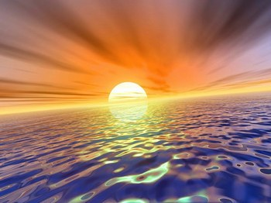
Padre nostro, che sei nei cieli,
sia santificato il tuo nome,
venga il tuo regno,
sia fatta la tua volontà,
come in cielo così in terra.
Dacci oggi il nostro pane quotidiano,
e rimetti a noi i nostri debiti
come noi li rimettiamo
ai nostri debitori,
e non ci indurre in tentazione,
ma liberaci dal male.

Slide 100
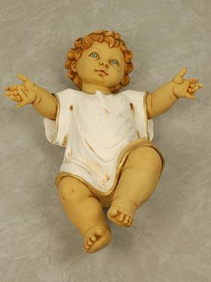
Tuo
è il regno,
tua
la potenza
e la gloria
nei secoli.

Slide 102
La
pace
viene
dall'alto

Slide 103
Entra nel cuore,

Slide 104
si
vede
sul
volto

Slide 105
Ora
ti
stringo
la
mano

Slide 106
non sono più solo
non sei più lontano

Slide 107
Questa amicizia
attorno al Signore

Slide 108
è troppo grande
non può finire.

Slide 109
La
pace
viene
dall'alto

Slide 110
entra
nel
cuore,

Slide 111
si
vede
sul
volto

Slide 112
Ora
ti
stringo
la
mano

Slide 113
non sono più solo
non sei più lontano

Slide 115
Agnello di Dio,
che togli i peccati del mondo,
abbi pietà di noi.
Agnello di Dio,
che togli i peccati del mondo,
abbi pietà di noi.
Agnello di Dio,
che togli i peccati del mondo,
dona a noi la pace.

Slide 117
Beati gli invitati
alla Cena del Signore.
Ecco l’agnello di Dio,
che toglie i peccati del mondo.
O Signore, non son degno
di partecipare alla tua mensa:
ma di’ soltanto una parola
e io sarò salvato.

Slide 119
Venite,
fedeli,
l'angelo
ci invita,
venite,
venite
a Betlemme.

Slide 120
Nasce per noi Cristo Salvatore.
Venite adoriamo,
venite adoriamo,
venite adoriamo
il Signore Gesù.

Slide 121
La luce del mondo brilla in una grotta: la fede ci guida a Betlemme.

Slide 122
Nasce per noi Cristo Salvatore.
Venite adoriamo,
venite adoriamo,
venite adoriamo
il Signore Gesù.

Slide 123
La notte risplende, tutto il mondo attende, seguiamo i pastori a Betlemme.

Slide 124
Nasce per noi Cristo Salvatore.
Venite adoriamo,
venite adoriamo,
venite adoriamo
il Signore Gesù.

Slide 125
Il Figlio di Dio, Re dell'universo,
si è fatto bambino a Betlemme.

Slide 126
Nasce per noi Cristo Salvatore.
Venite adoriamo,
venite adoriamo,
venite adoriamo
il Signore Gesù.

Slide 127
Maria sua Madre è pur Madre nostra; con lei adoriamo il Bimbo Gesù.

Slide 128
Nasce per noi Cristo Salvatore.
Venite adoriamo,
venite adoriamo,
venite adoriamo
il Signore Gesù.

Slide 131
Dio misericordioso, che ci hai nutriti alla tua mensa, concedi a noi tuoi fedeli di ascoltare come discepoli il tuo Cristo, per chiamarci ed essere realmente tuoi figli. Per Cristo nostro Signore. Amen.

Slide 132
Premiazione
8ª edizione
Concorso
«Presepe nelle Famiglie»!

Slide 133
Donnini Silvana

Slide 134
Flori

Slide 135
Ghera

Slide 136
De Luca

Slide 137
Lucherini

Slide 138
Donnini Luigia

Slide 139
Nencini

Slide 140
Pasquini

Slide 141
Tovoli

Slide 142
Trinci

Slide 143
Vezzani

Slide 144
Terza Classificata
Fam.
Di Grazia
Premio:
Fam.
Set tazzine da caffè Bialetti

Slide 145
Fam.
Raone
Seconda Classificata

Slide 146
Seconda Classificata
Fam.
Raone

Slide 147
Seconda Classificata
Fam.
Raone

Slide 148
Seconda Classificata
Premio:
Sveglia radiocontrollata
con laser projector

Slide 149
Prima Classificata
Fam.
Incrocci

Slide 150
Prima Classificata
Fam.
Incrocci

Slide 151
Prima Classificata
Incrocci
Premio:
Robot Puliscipavimenti

Slide 153
Inventa il tuo Presepe!
Premiazione

Slide 154
Categoria bambini
7-9 anni

Slide 155
Il vincitore
con 51 voti
è il numero…

Slide 156
12
Daniel Giuliano!

Slide 157
Categoria ragazzi
10-13 anni

Slide 158
Il vincitore con
73 voti è il numero…

Slide 159
9
Gabriele Nencini!

Slide 160
Il Signore sia con voi.
E con il tuo spirito.
Vi benedica Dio onnipotente
Padre e Figlio e Spirito Santo.
Amen.
Nel nome del Signore: andate in pace.
Rendiamo grazie a Dio.

Slide 161
Auguri ad Aurora
e alla sua famiglia

Slide 162
Ciao a tutti
e
buona
domenica

